Slide 1
Légitimité et science politique liégeoise depuis Emile de Laveleye
Maxime Counet
« Deux siècles au service des sciences humaines. Contribution(s) de l’Université de Liège 1817-2017 »

Slide 2


Triple questionnement
Singularité des/ de la science(s) politique(s)
Légitimité
Déterminabilité

Slide 3
« Légitimité » ?
Discipline professionnelle
Objectivation technique

Slide 4
Légitimité
L’économie politique que j’appellerais volontiers orthodoxe, c’est-à-dire la science telle qu’elle avait été comprise et exposée par les pères de la sciences, Adam Smith et J.-B. Say, et par leurs disciples, semblait être définitivement constituée. Certaines vérités paraissaient si solidement établies, si irréfragablement démontrées, qu’on les acceptait comme des dogmes.
(E.de Laveleye, Le socialisme contemporain et les tendances nouvelles de l’économie politique, 1881)

Slide 5
« Critiques cinglantes »

Slide 6
« Depuis de Laveleye »
1863-2017
Economie politique, droit public ?
[E]crivain politique, un économiste et un publiciste de réputation européenne (J.Stengers, Biographie coloniale belge, 1953)

Slide 7
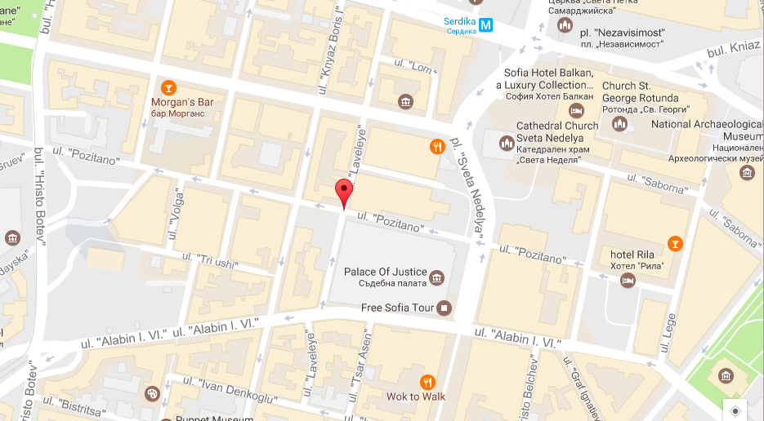
Jusqu’à Sofia !

Slide 8
Engagement
L’Assemblée nationale, dans sa séance de clôture, a acclamé la résolution de vous exprimer sa reconnaissance chaleureuse pour les nobles efforts que vous avez faits, dans la presse, pour défendre les intérêts de la population bulgare en Macédoine tant opprimée et foulée aux pieds. La Bulgarie et les Bulgares vous sauront éternellement gré des sympathies dont ils ont été l’objet de votre part.
Le président de l’Assemblée nationale, Stamboloff
(Notice sur Emile de Laveleye, collection de l’académie royale, p.185)

Slide 9
Engagement
La monnaie étant l’instrument indispensable du règlement des balances commerciales de pays à pays, il est incontestable que ce serait un très-grand progrès, si on pouvait adopter, par les différents Etats, une monnaie commune, reçue partout en paiement, pour une même valeur.
(E.de Laveleye, Le Bimétallisme international, 1881, p.3)

Slide 10
Engagement
Désormais, tout Etat clairvoyant refusera d’acquérir des colonies, et, s’il en possède, cherchera à les émanciper, de façon à ne plus avoir sa responsabilité engagée.
(E.de Laveleye, Des causes actuelles de la guerre en Europe et de l’arbitrage, 1873)

Slide 11
Laveleye légitime
Le Roi connaissait l’intelligence, l’ouverture d’esprit du professeur liégeois, il savait aussi le crédit dont il jouissait en Europe. Il n’hésita pas à l’utiliser.
(J.Stengers, Biographie coloniale belge, 1953)
Laveleye’s network in Britain was essential for the organisation of a media campaign and for the development of a policy of political influence, in particular in the period preceding the Berlin Congress.
(J.Vandersmissen, The king’s most eloquent campaigner…, 2011)

Slide 12
Dieu et le pape
C’est un fait certain : une religion positive, révélée ou non, est une grande force pour l’homme.
(E.de Laveleye, Essai sur la réforme catholique, 1856, p.189)

Slide 13
L’Etat, essentiellement laïque, ne peut avoir la prétention de se faire juge de la vérité religieuse.
(E.de Laveleye, Le gouvernement dans la démocratie, 1891, p.108)

Slide 14
Sauf l’inconséquence du budget des cultes, le système de la séparation est consacré par la Constitution belge. Cependant, nulle part l’antagonisme entre les partisans de l’indépendance du pouvoir civil et ceux de la prédominance de l’Eglise n’a été plus persistant, plus universel et plus ardent : on peut dire qu’il a absorbé toute la vie politique du pays.
La raison en est simple. La Constitution ayant établi un régime condamné par l’Eglise, le devoir de tous les bons catholiques est évidemment de préparer les voies pour arriver à le modifier et, à ce cet effet, de s’efforcer de conquérir le pouvoir par les moyens mêmes que la liberté met à leur disposition : journaux, associations, meetings, élections, accaparement des places.
(E.de Laveleye, Le gouvernement dans la démocratie, 1891, p.111)

Slide 15
Laveleye critique
Je ne sais pas s’il est un chapitre de l’histoire du monde plus tragique que celui de la rapide décadence de l’Espagne.
(E.de Laveleye, Le gouvernement dans la démocratie, 1891, p.236)
[Le régime turc] est bien plus funeste que le système de gouvernement qui existe parmi les nègres de l’Afrique centrale, car celui-ci permet du moins aux indigènes de vivre et de se multiplier
(E.de Laveleye, Le gouvernement dans la démocratie, 1891, p.245)

Slide 16
Laveleye se gausse
Faut-il attendre que le développement graduel de l'instruction et de l'égalité amène une situation meilleure? Mais alors il faudrait donc subir peut-être pendant des siècles l'enfer actuel. Non, c'en est trop. Maudite soit la société! A bas ses institutions et ses lois! Renversons tout ce qui existe et, comme le voulait Rousseau, revenons plutôt à la vie sauvage.
(E.de Laveleye, Le socialisme contemporain, 1881, p.304)

Slide 17
Robert Demoulin
Nombreuses sont les pierres apportées, depuis la fin de la deuxième guerre mondiale, à la construction d’une science politique positive.
(Robert Demoulin, Recherches de sociologie électorale en régime censitaire, 1953)

Slide 18
Charles Goossens
En inscrivant au programme de la licence en sciences politiques et administratives un cours de Science Politique, les autorités académiques de l’Université de Liège ont entendu combler une importante lacune. Auparavant en effet, le programme […]ne comportait pas […] de cours de science politique proprement dit[.]
Il a paru du plus haut intérêt de créer un tel cours qui doit avoir essentiellement pour objet de définir ce qu’est la science politique[.]
(Charles Goossens et Catherine Zwetkoff, Science Politique, 1972)

Slide 19
René Clemens

Slide 20
Annales de la Faculté

Slide 21
« Les yougoslaves »
Il semble [que le conseil ouvrier] doive rencontrer parfois l’obstacle de l’indifférence des participants, qui peut être due à l’ignorance des problèmes qu’on leur donne à traiter. Les yougoslaves ont bien vu la difficulté, sans doute pour l’avoir éprouvée : ils ont mis sur pied un vaste programme d’éducation populaire, pour tenter d’y faire face. Ils considèrent d’ailleurs la participation aux conseils comme une des voies de l’éducation populaire ; « donnez des responsabilités aux gens, ils finissent par les assumer », disent-ils. (Paulette Guillite, Annales de la Faculté, 1961)

Slide 22
Visites
Raymond Boudon
Jean-Baptiste Duroselle
Henri Mendras

Slide 23
Depuis 1970
Chroniques
Jean Beaufays
Catherine Zwetkoff

Slide 24
10 mai 1974
Première rencontre interuniversitaire des politistes francophones
Cheville ouvrière : Jean Beaufays
Catherine Zwetkoff étudie les déplacements de vote

Slide 25
Depuis
Appui à la décision
Analyse
Méthodes diversifiées

Slide 26
Conclusion
Pluralité / Légitimité / Objet
Dimension personnelle
Et de Laveleye ?

